Slide 1
基隆市信義國小
四年級備課分享 20220601
報告人： 鐘文懋

Slide 2
PART 1 雙語教學實例探討
林儀慈 黃淑怡

Slide 3
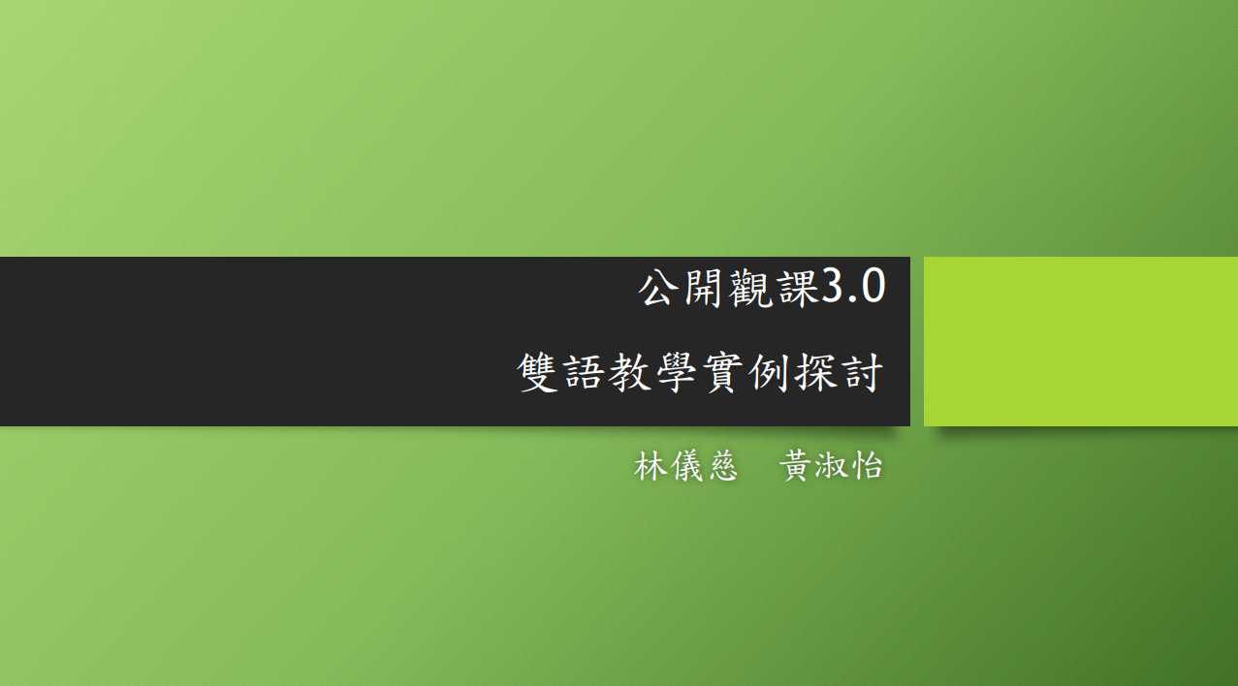

Slide 4
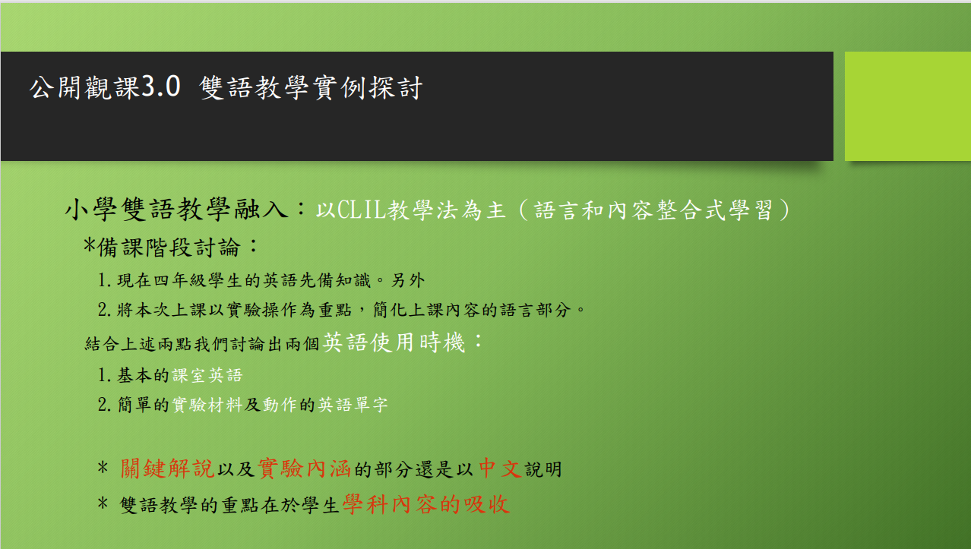


Slide 5
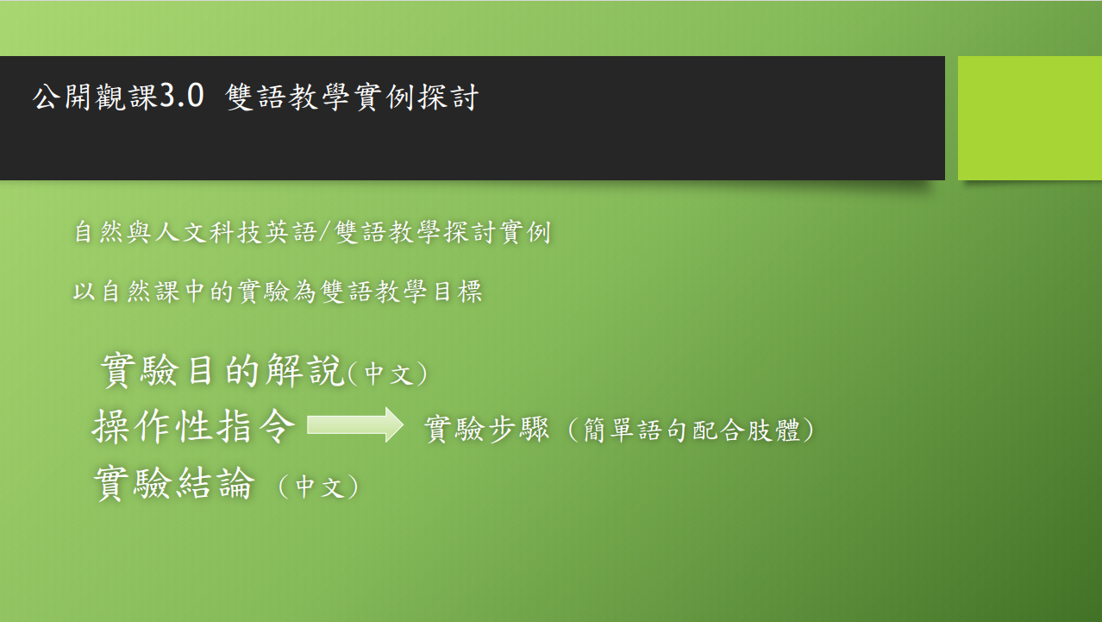

Slide 6
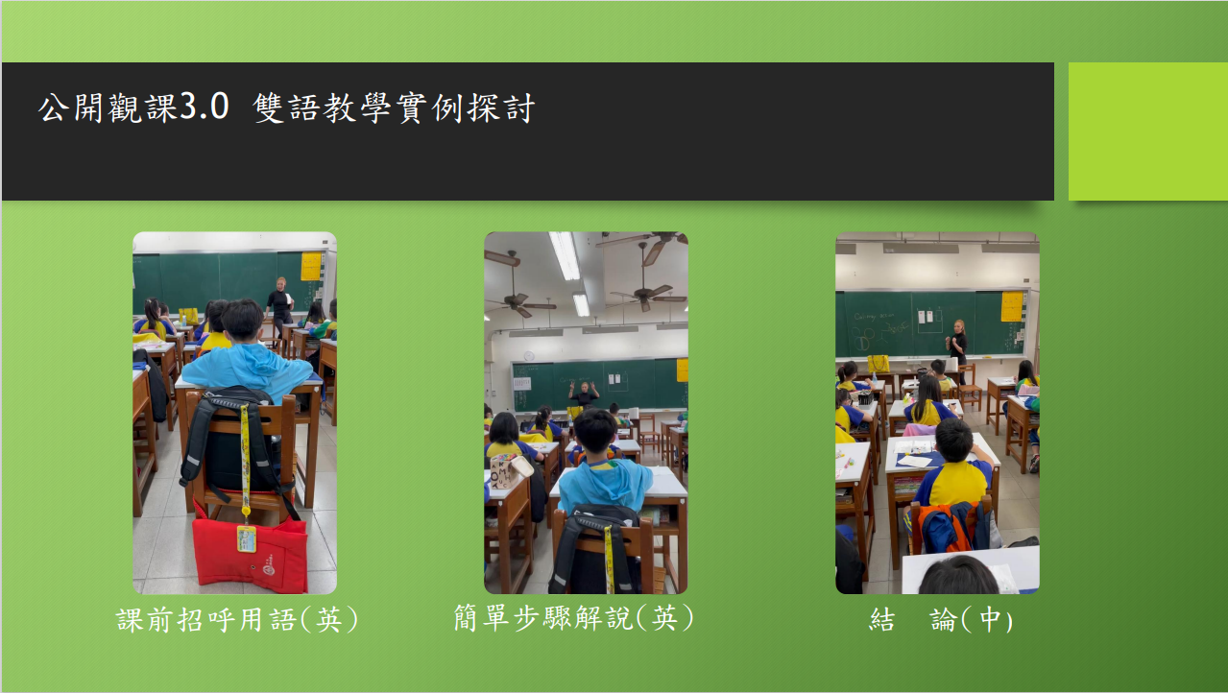

Slide 7
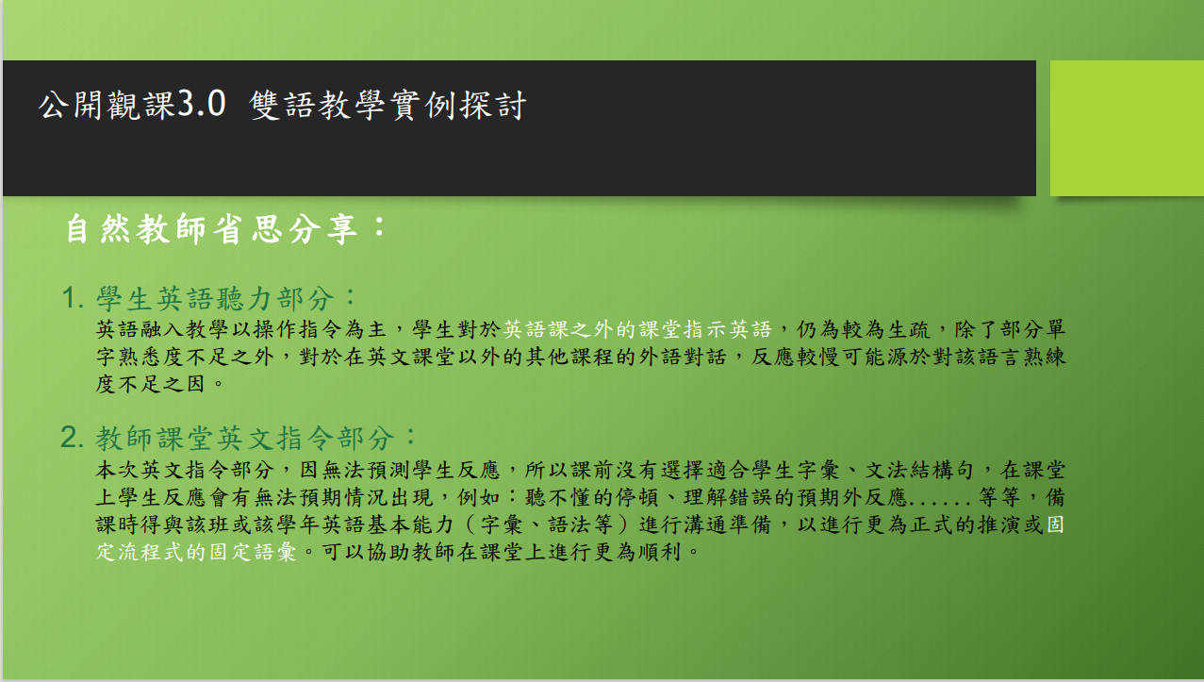

Slide 8
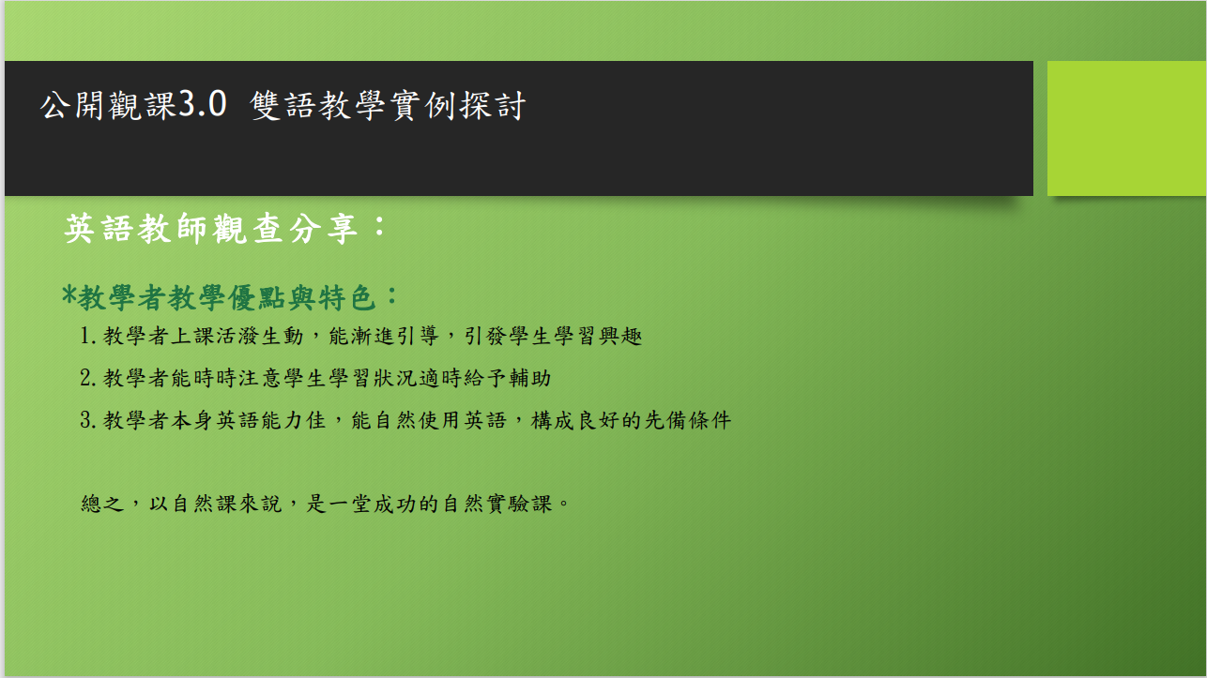

Slide 9
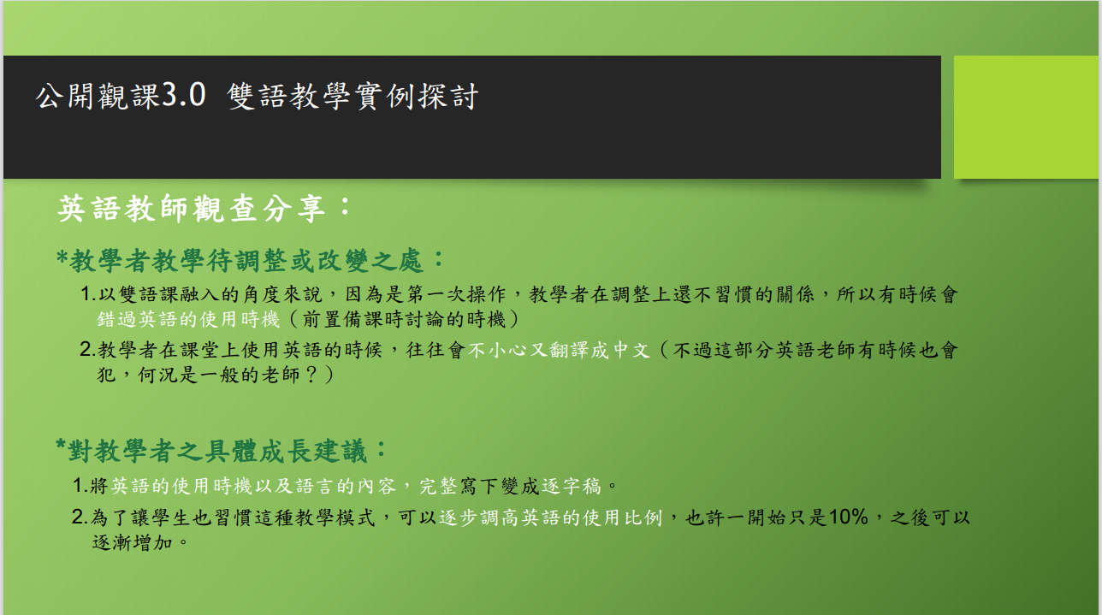

Slide 10
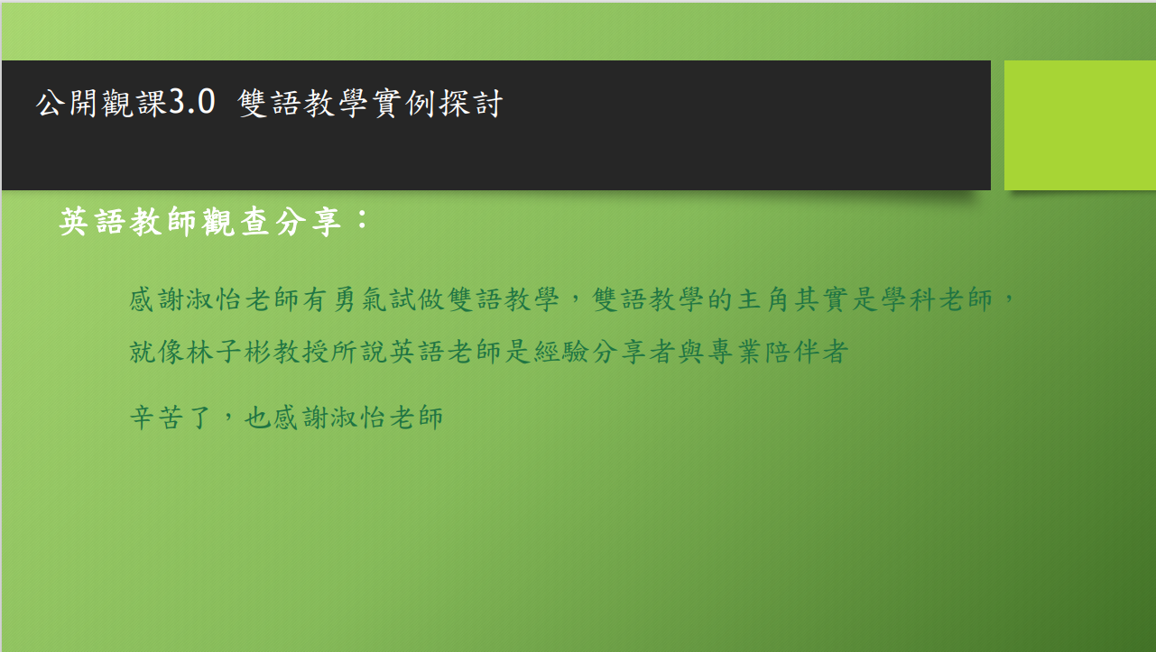

Slide 11
PART 2 PBL教學實例探討
鄭名媖

Slide 12
PBL：問題導向學習 problem-based learning
名詞解釋：
問題導向學習（problem-based learning，簡稱PBL）是一種課程設計與教學模式，係以學習者為中心並利用真實的問題來引發學習者討論，透過老師決定教學目標與進行問題的引導，藉由小組的架構培養學習者的思考、討論、批判與問題解決能力，有效提昇學習者自主學習的動機，並進行目標問題的知識建構、分享與整合。 (資料來源：國家教育研究院)

Slide 13
PBL的實例分享(上)：蘇菲亞的一句話
蘇菲亞好希望生日這天能擁有長頸鹿當她的寵物，可是她得先通過困難的關卡，說服四個大人。
媽媽是位法官，她知道法官講法律、談證據，因而精心製作投影片，援引長頸鹿適合當代步工具的各項例證；但媽媽認為證據不足、欠缺法律基礎，且論述冗長，駁回蘇菲亞的請求。
爸爸是位商人，她知道商人講成本、談利潤，因而附上圖表，說明接受她的提案可以有多少獲利；但爸爸認為計畫不周全，也未考慮庫存問題，且說明時感情用事，否決蘇菲亞的提案。
叔叔是位政治家，她知道政治家重視選民意向、在意支持度，因而預先舉辦家裡成員的投票；但叔叔認為支持養長頸鹿，會失去小馬聯盟的支持，且報告饒舌，婉拒蘇菲亞的拉票
外婆很嚴格，要求絕對服從，她先幫外婆按摩腳，伺機開口；但外婆沒等她說完就拒絕了，因為蘇菲亞對外婆不夠直接，拐彎抹角。
在生日前一天，蘇菲亞選擇回到「家人」的角度時， 蘇菲亞準備對所有的人說話，提出她最後一次的強烈訴求，她修改刪減自己的提案，最後只剩一句話：求求你們。她的提案伴隨著非常具有說服力的神情。
到了她生日的那天，蘇菲亞很開心地發現簡短甜蜜的方式才是最有效的。

Slide 14
PBL的實例分享(下)：蘇菲亞的兩個問題
蘇菲亞的生日願望實現了！她真的獲得一隻長頸鹿作為生日禮物，但是，牠的新寵物──麵條，卻帶來了意想不到的問題，他會打呼！只要麵條睡覺的時候，他的家人就會被吵得沒有辦法睡。早餐時媽媽告訴蘇菲亞，麵條剝奪了這家庭的睡眠，請她找出一個持久的方案，解決問題。
於是，蘇菲亞去找音訊工程師，工程師建議蘇菲亞可以考慮讓麵條換個形狀。那天晚上，麵條把脖子彎過來、轉過去，又扭成蝴蝶餅乾的形狀。可是問題依然沒有解決。
蘇菲亞打電話跟音訊工程師說：「我們需要更好的解決方案。」工程師又給她建議：如果沒有辦法停止某個聲音，你可以阻止它或是改變這聲音。那天晚上，它給爸爸一些塞耳朵的棉花， 給媽媽耳罩，給叔叔耳塞，給外婆一副自己用零件製造的分貝低波長無線隔音耳機。
不幸的是，只有麵條睡得著。蘇菲亞只好回房間再想想辦法，六小時後，她工作室的牆上，貼了一張詳細的藍圖，她用了家人的小物品、音訊工程師不需要的柔音號及她的藍色的芭蕾舞裙，製作出打呼轉換器。
那天晚上，麵條戴上新的睡眠面罩，打呼聲變成一首甜蜜的長頸鹿搖籃曲。那天晚上，大家睡了一晚好覺，隔天早上家人們都看起來精神奕奕。

Slide 15

PBL的實例分享(上)：蘇菲亞的一句話 (繪本)

Slide 16
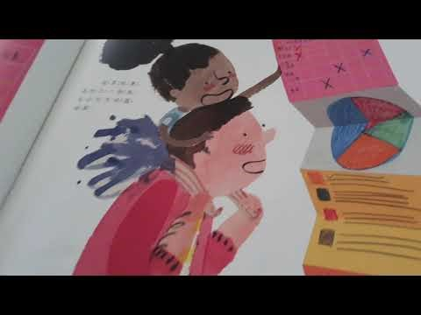
PBL的實例分享(下)：蘇菲亞的兩個問題(繪本)

Slide 17
從蘇菲亞看到PBL的實務操作：設計思考五步驟
(一)以同理心確認需求：蘇菲亞的家人想要有好的睡眠品質。
(二)定義問題：因為長頸鹿打呼太大聲，造成家人晚上睡不好。
(三)發想：1.找音訊工程師解決打呼聲→失敗
2.發棉花、耳罩、耳塞給家人→失敗
(四)製作原型：試著畫出打呼轉換器設計圖
(五)反覆測試：打呼聲變搖籃曲→成功

Slide 18
PBL的運用：以學校跳蚤市場為例
1.想想顧客的需求和先前的活動經驗。(以同理心確認需求)
2.定義問題，例如：商品如何陳列？如何推銷？ (定義問題)
3.發想解決的方法。 (發想)
4.實際操作。 (製作原型)
5.再修正方法，以解決問題。(反覆測試)

Slide 19
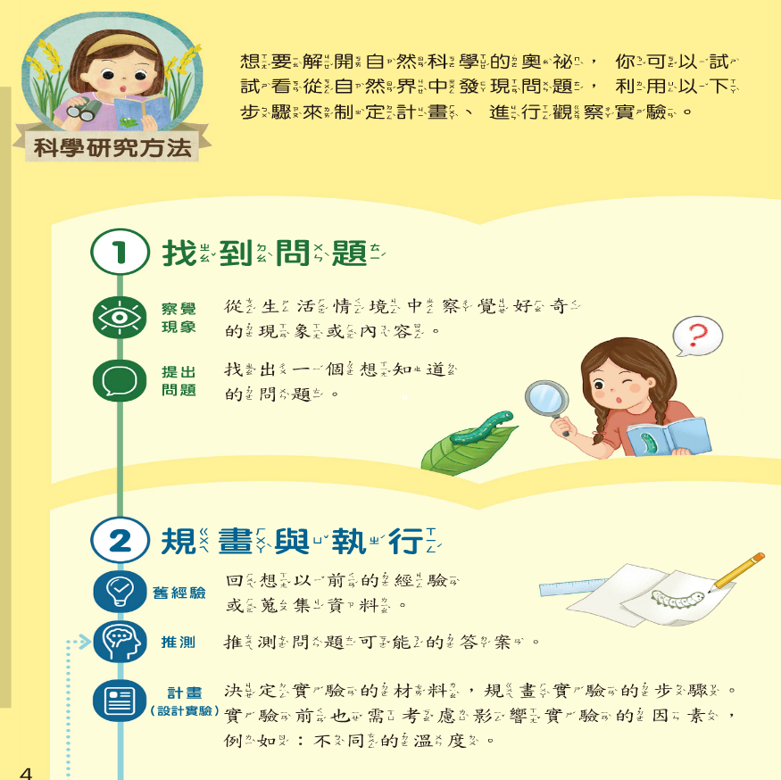

Slide 20
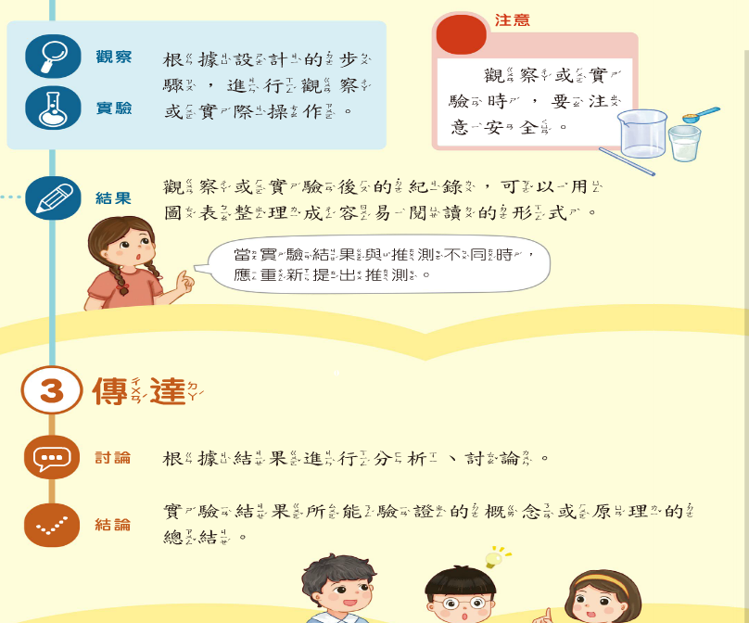

Slide 21
感想
一、從生活中、教學活動中，我們都能找到待解決的問題，可以從中引導孩子去思考解決之道，並進一步實踐和修正。
二、PBL能培養孩子問題解決的能力，這對孩子是很有幫助的。

Slide 22
PART 3 科技輔助自主學習實例探討
潘芷晴、劉怡靜、凃國興

Slide 23
議題探討與分享
線上平台的協助：可以課前預習
科技輔助提升學習意願
近視問題
姿勢問題

Slide 24
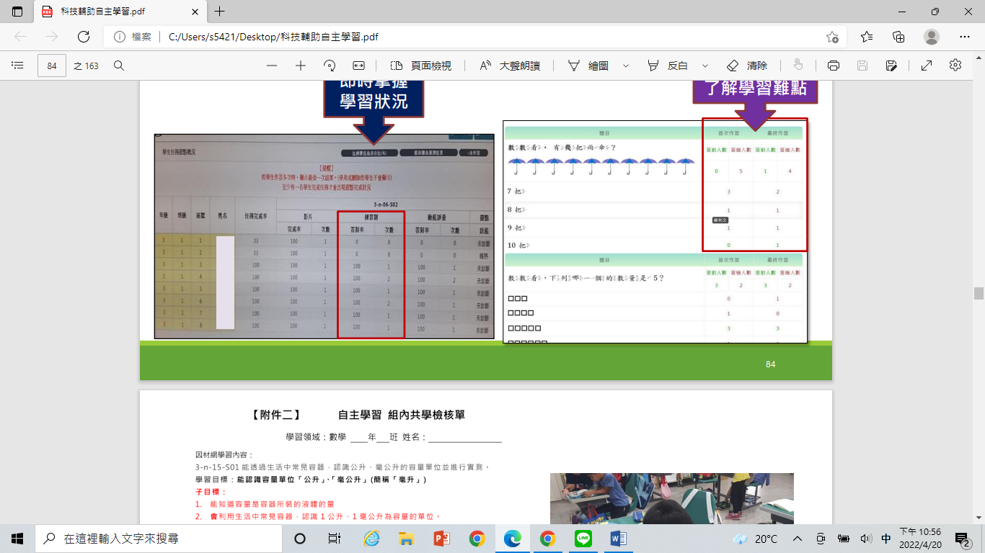
實例分享-因材網；全班總表

Slide 25
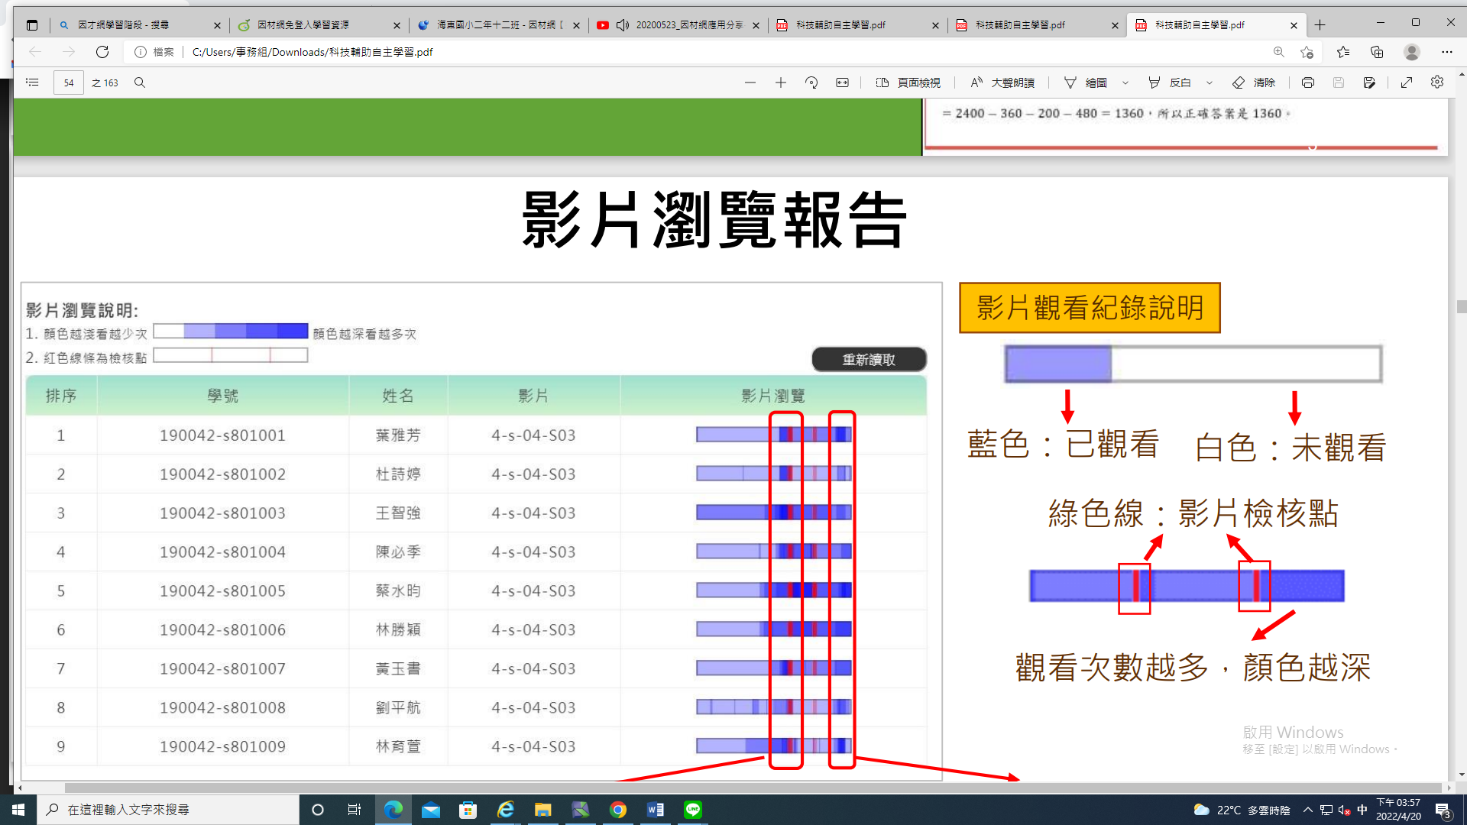
因材網-影片瀏覽報告(學習難點、錯誤類型)

Slide 26
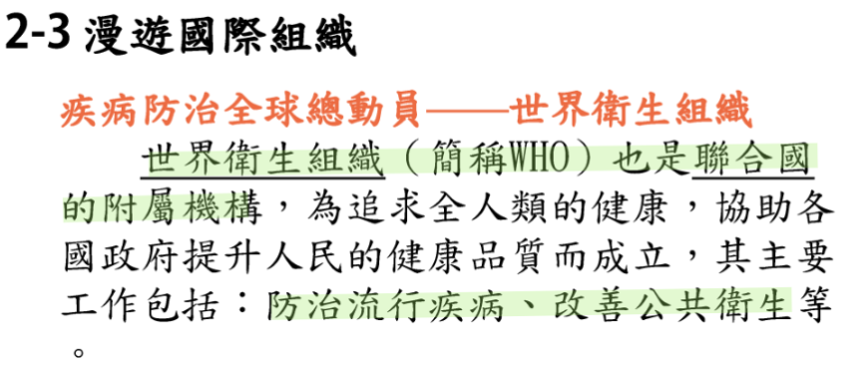
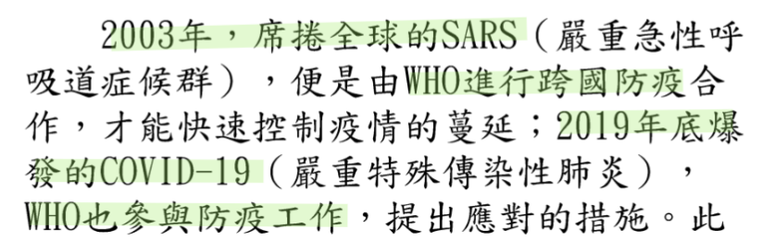
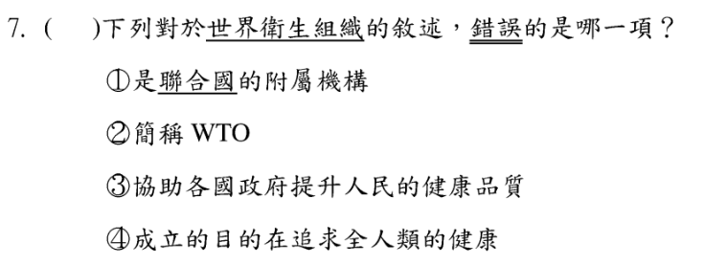
實例分享-學習吧
以「6年級下學期社會領域翰林版第二單元2-3漫遊國際組織」為例：

Slide 27
報告完畢

Slide 28
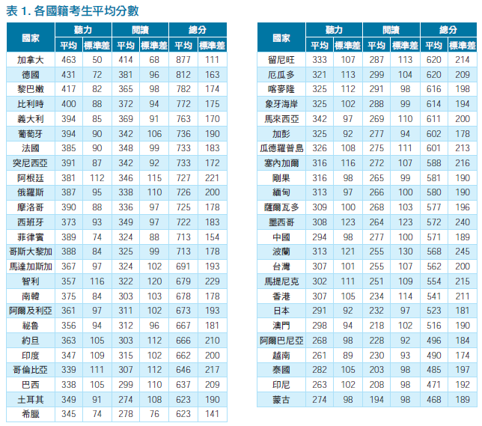
英語力
台灣多益成績慘輸中韓，淪全球末段班！原來我們年輕人的國際競爭力只贏這些國家
2019年多益英語測驗 全球考生資料統計報告摘要
圖片來源：多益官網

Slide 29
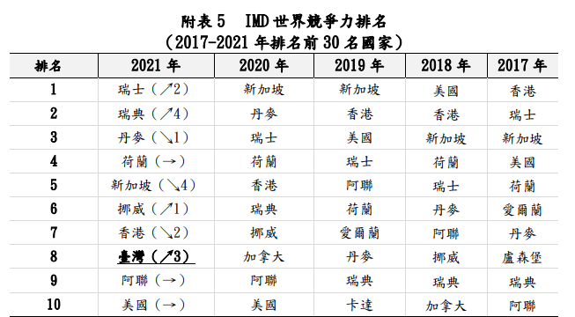
競爭力
來源 國發會新聞稿

Slide 30
2019多益排名 | 2021競爭力排名 | 國家 | 2019多益排名 | 2021競爭力排名 | 國家
 | 1 | 瑞士 | 38 | 16 | 中國大陸
 | 2 | 瑞典 |  | 17 | 卡達
 | 3 | 丹麥 | 官方語 | 18 | 英國
 | 4 | 荷蘭 |  | 19 | 奧地利
官方語之一 | 5 | 新加坡 |  | 20 | 紐西蘭
 | 6 | 挪威 |  | 21 | 冰島
42 | 7 | 香港 |  | 22 | 澳大利亞
40 | 8 | 台灣 | 17 | 23 | 韓國
 | 9 | 阿聯 | 4 | 24 | 比利時
官方語 | 10 | 美國 | 30 | 25 | 馬來西亞
 | 11 | 芬蘭 |  | 26 | 愛沙尼亞
 | 12 | 盧森堡 |  | 27 | 以色列
 | 13 | 愛爾蘭 | 47 | 28 | 泰國
1 | 14 | 加拿大 | 7 | 29 | 法國
2 | 15 | 德國 |  | 30 | 立陶宛

Slide 31
小小結語
英語力 VS 競爭力
孟子謂戴不勝曰：「子欲子之王之善與？我明告子：有楚大夫於此，欲其子之齊語也，則使齊人傅諸，使楚人傅諸？」曰：「使齊人傅之。」曰：「一齊人傅之，眾楚人咻之，雖日撻而求其齊也，不可得矣。 《孟子．滕文公下》…
人生百忌，忌不在場。 《劉墉．人生百忌》

Slide 32
報告結束 謝謝大家
下一位分享者：黃筱媖老師
主題：跨領域教學策略

